Slide 1

DATA STRUCTURE FINAL PROJECT
基于高性能哈希表的
图书管理系统
C Language Book Management System
汇报人：
雷朋雨
（数据结构优化、Word）
石喆昱
（功能实现、PPT）
黄福星
（终端界面设计）
2026 / 01

Slide 2
SYSTEM ARCHITECTURE
总体设计方案
技术架构
功能模块
前端交互
核心逻辑
数据存储
1
入库
2
删除
CLI 命令行界面
哈希映射
本地文件持久化
INSERT - 自动查重，哈希索引插入
DELETE - 定位节点，释放内存
ANSI 颜色高亮
O(1) 检索性能
library_data.txt
3
查询
4
修改
启动动画效果
链地址法解决冲突
自动加载与保存
SEARCH - DJB2算法，O(1)定位
UPDATE - 修改书名、作者信息
友好的菜单导航
质数表大小优化
数据格式简洁
5
借阅
6
归还
BORROW - 状态检查，资源锁定
RETURN - 状态重置，资源释放
开发语言
C Language
7
全局列表
LIST - 遍历哈希表，表格化输出
标准库 + Windows API (延时功能)

Slide 3
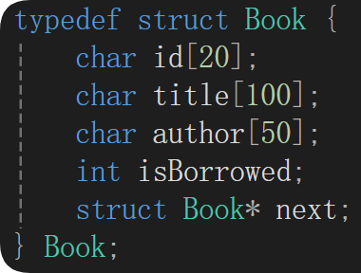
CORE DATA STRUCTURE
核心数据结构 (Data Structure)
哈希表设计 (Hash Table)
表大小
冲突解决
10,007
链地址法
质数，减少哈希碰撞概率
每个桶存储链表头指针
内存布局
哈希表本质上是一个指针数组，每个元素指向一个链表的头节点。通过哈希函数将书号映射到数组索引，实现快速定位。
0
在馆
可借阅状态，绿色高亮显示
1
已借出
借阅状态，红色高亮显示
Hash Table Visualization
哈希桶
链表节点

Slide 4
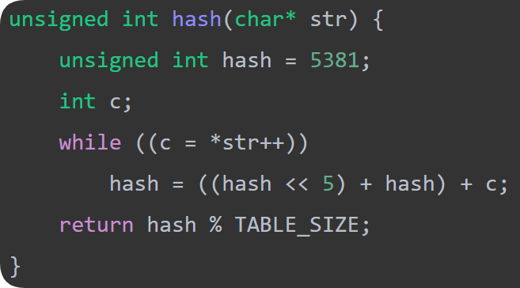
CORE ALGORITHM
关键算法 - DJB2 哈希
算法选择
代码实现
DJB2 算法由 Daniel J. Bernstein 发明，是一种高效、离散的字符串哈希算法，广泛应用于哈希表实现。该算法通过位移和加法操作，产生分布均匀的哈希值。
library.c
技术优势
1
时间复杂度优势
传统遍历 O(n) → 哈希查找 O(1)
2
位运算效率高
位移 + 加法 操作，CPU执行极快
3
哈希值分布均匀
减少碰撞，提升哈希表利用率
性能对比
初始值 5381
经过大量测试，5381 能产生更好的哈希分布
线性查找
哈希查找
O(n)
O(1)
位运算 << 5
等价于乘以 33，高效且离散性好
取模运算
将哈希值映射到 0 ~ TABLE_SIZE-1 范围

Slide 5
CORE BUSINESS FUNCTIONS
核心业务功能
图书入库 (Insert)
智能查询 (Search)
状态高亮
系统提供交互式界面，依次输入书号、书名、作者信息。
基于 DJB2 哈希算法 进行书号定位，实现毫秒级查找。
使用 ANSI 颜色编码，不同状态一目了然。
查重机制
瞬间定位
绿色 = 在馆
自动校验书号是否已存在，拒绝重复录入
输入书号即刻显示书籍详细信息
可借阅状态，清晰直观
哈希索引
信息展示
计算哈希值并插入链表头部，O(1) 完成
显示书名、作者及当前借阅状态
红色 = 已借出
已借出状态，警示明显
借阅与归还
全局浏览 (List)
实时修改内存中的 isBorrowed 标记，锁定或释放资源。
属性修改 (Update)
遍历哈希表中的所有 Buckets 和链表节点，以表格形式格式化输出。
支持对已有书籍的书名和作者信息进行修正。
借阅操作
书号不可改
表格化输出
检查状态 → 若在馆则标记为已借出
作为主键，书号一经创建不可修改
ID、书名、作者、状态整齐排列
归还操作
即时更新
空库提示
检查状态 → 若已借出则重置为在馆
修改后立即更新内存数据
若数据库为空，提示"暂无记录"

Slide 6
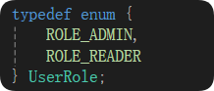
CORE DATA STRUCTURE
权限定义
权限设计
管理员
读者
核心能力：具备对哈希表实体的“写”权限
核心能力：仅具备对哈希表实体的“读”权限
操作范围：支持图书录入、删除、重写
操作范围：只支持图书搜索、借出、归还
安全机制：受管理员密钥保护，负责维护系统数据的一致性与磁盘同步
设计初衷：限制敏感操作，防止非权限用户修改底层数据
Hash Table Visualization

Slide 7
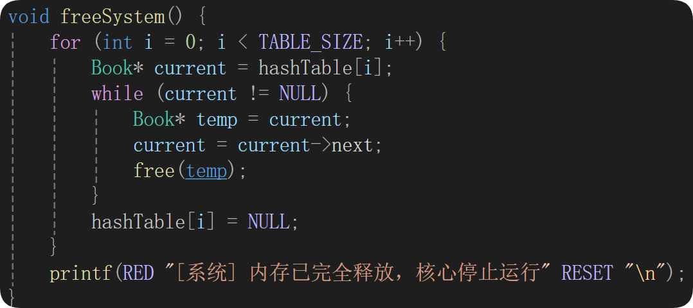
PERSISTENCE & MEMORY SAFETY
数据持久化与内存管理
文件 I/O 机制
内存安全
实现了 freeSystem() 函数，确保程序终止前完全释放所有动态分配的内存，防止内存泄漏。
启动时加载
退出时保存
系统启动后自动调用 loadData() 函数
用户选择退出时调用 saveData() 函数
读取 library_data.txt 文件
遍历哈希表所有 Bucket
解析每行数据（ID 书名 作者 状态）
遍历每个链表的所有节点
计算哈希值并插入哈希表
将数据写入磁盘文件
恢复内存数据结构
确保重启后数据不丢失
数据存储格式
library_data.txt
遍历所有桶
ID001
│
C程序设计语言
│
Brian W. Kernighan
│
0
从 0 到 TABLE_SIZE-1 扫描整个哈希表
ID002
│
算法导论
│
Thomas H. Cormen
│
1
遍历链表节点
对每个桶的链表进行逐个释放
防止内存泄漏
确保所有动态内存都被正确释放

Slide 8



USER EXPERIENCE
交互体验优化
视觉增强
系统运行界面
使用 ANSI 转义序列 实现彩色字体输出，不同操作和状态采用不同颜色区分，大幅提升可读性和用户体验。
Main Menu
青色 CYAN
绿色 GREEN
提示信息、输入引导
成功提示、在馆状态
黄色 YELLOW
红色 RED
警告信息、提示文本
错误提示、已借出状态
Search Success
蓝色 BLUE
品红 MAGENTA
Borrow Success
借阅/归还操作反馈
菜单边框、标题高亮

Slide 9
CHALLENGES & SOLUTIONS
项目难点与解决
核心难点：哈希碰撞的处理
问题描述
潜在影响
解决目标
不同书号经过哈希函数计算后可能得到相同的哈希值，导致多个书籍被映射到同一个哈希桶中，产生冲突。
若处理不当，会导致数据覆盖、查找失败或性能下降，违背系统设计的初衷。
确保哈希值分布均匀，将碰撞概率降至最低，同时建立高效的冲突处理机制。
解决方案
1
优化哈希算法
2
质数表大小
采用 DJB2 哈希算法，让哈希值更加离散、分布更均匀，从源头上减少碰撞概率。
将哈希表大小设置为 10,007（质数），减少因周期性模式导致的哈希冲突。
算法优势
数学原理
位移 + 加法操作，计算高效
质数表大小可以打破周期性模式，使哈希值分布更加随机，降低多个不同键映射到相同索引的概率。
5381 初始值，分布更均匀
哈希值冲突概率极低
效果验证
链地址法
在实际测试中，即使存储数千本书籍，碰撞率依然极低，大部分哈希桶只有 0 或 1 个节点，性能表现出色。
每个哈希桶存储一个链表头指针，冲突的元素以链表形式存储，插入和查找都在O(1)时间内完成。

Slide 10

致谢
感谢聆听 · 欢迎提问

